Slide 1
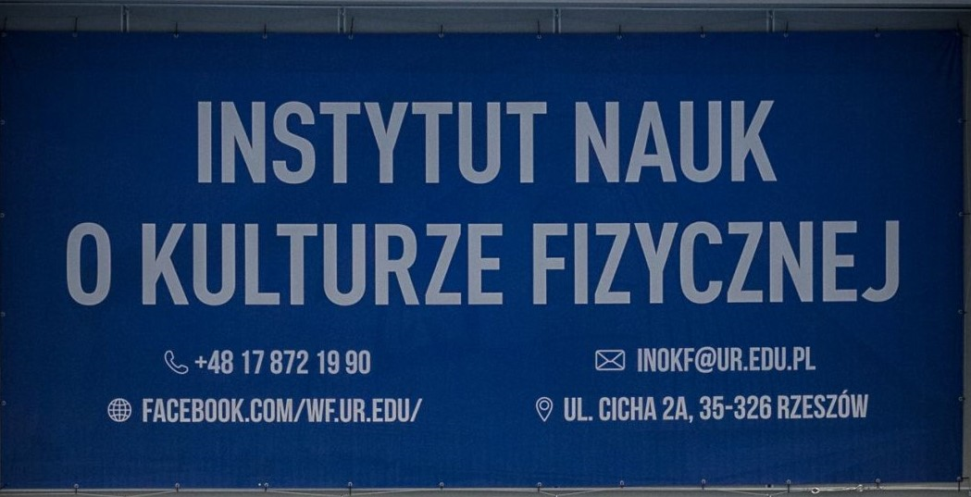

Slide 2
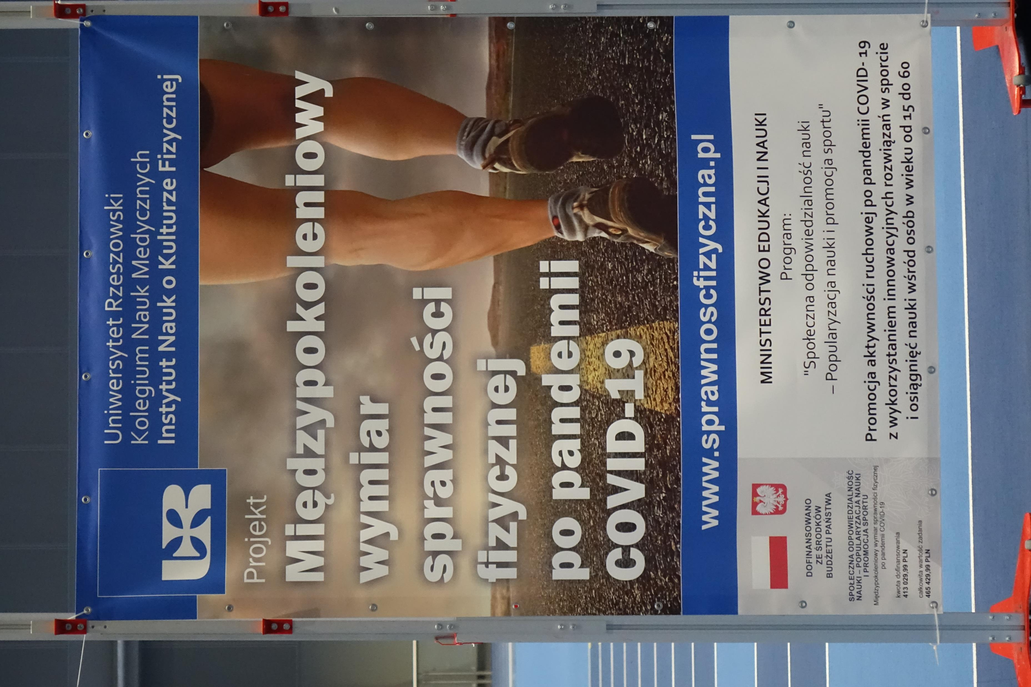
23 lutego 2023 r., w Uniwersyteckim Centrum Lekkoatletycznym odbyło się oficjalne rozpoczęcie projektu realizowanego przez Instytut Nauk o Kulturze Fizycznej Uniwersytetu Rzeszowskiego.
Projekt realizowany jest w ramach grantu Ministerstwa Edukacji i Nauki z programu "Społeczna odpowiedzialność nauki - promocja sportu i nauki" pt.: Międzypokoleniowy wymiar sprawności fizycznej po pandemii Covid-19.
Instytut Nauk o Kulturze fizycznej Uniwersytetu Rzeszowskiego rozpoczyna projekt, którego głównym celem jest promocja aktywności ruchowej po pandemii COVID- 19 z wykorzystaniem innowacyjnych rozwiązań w sporcie i osiągnięć nauki wśród osób w wieku od 15 do 60+

Slide 3
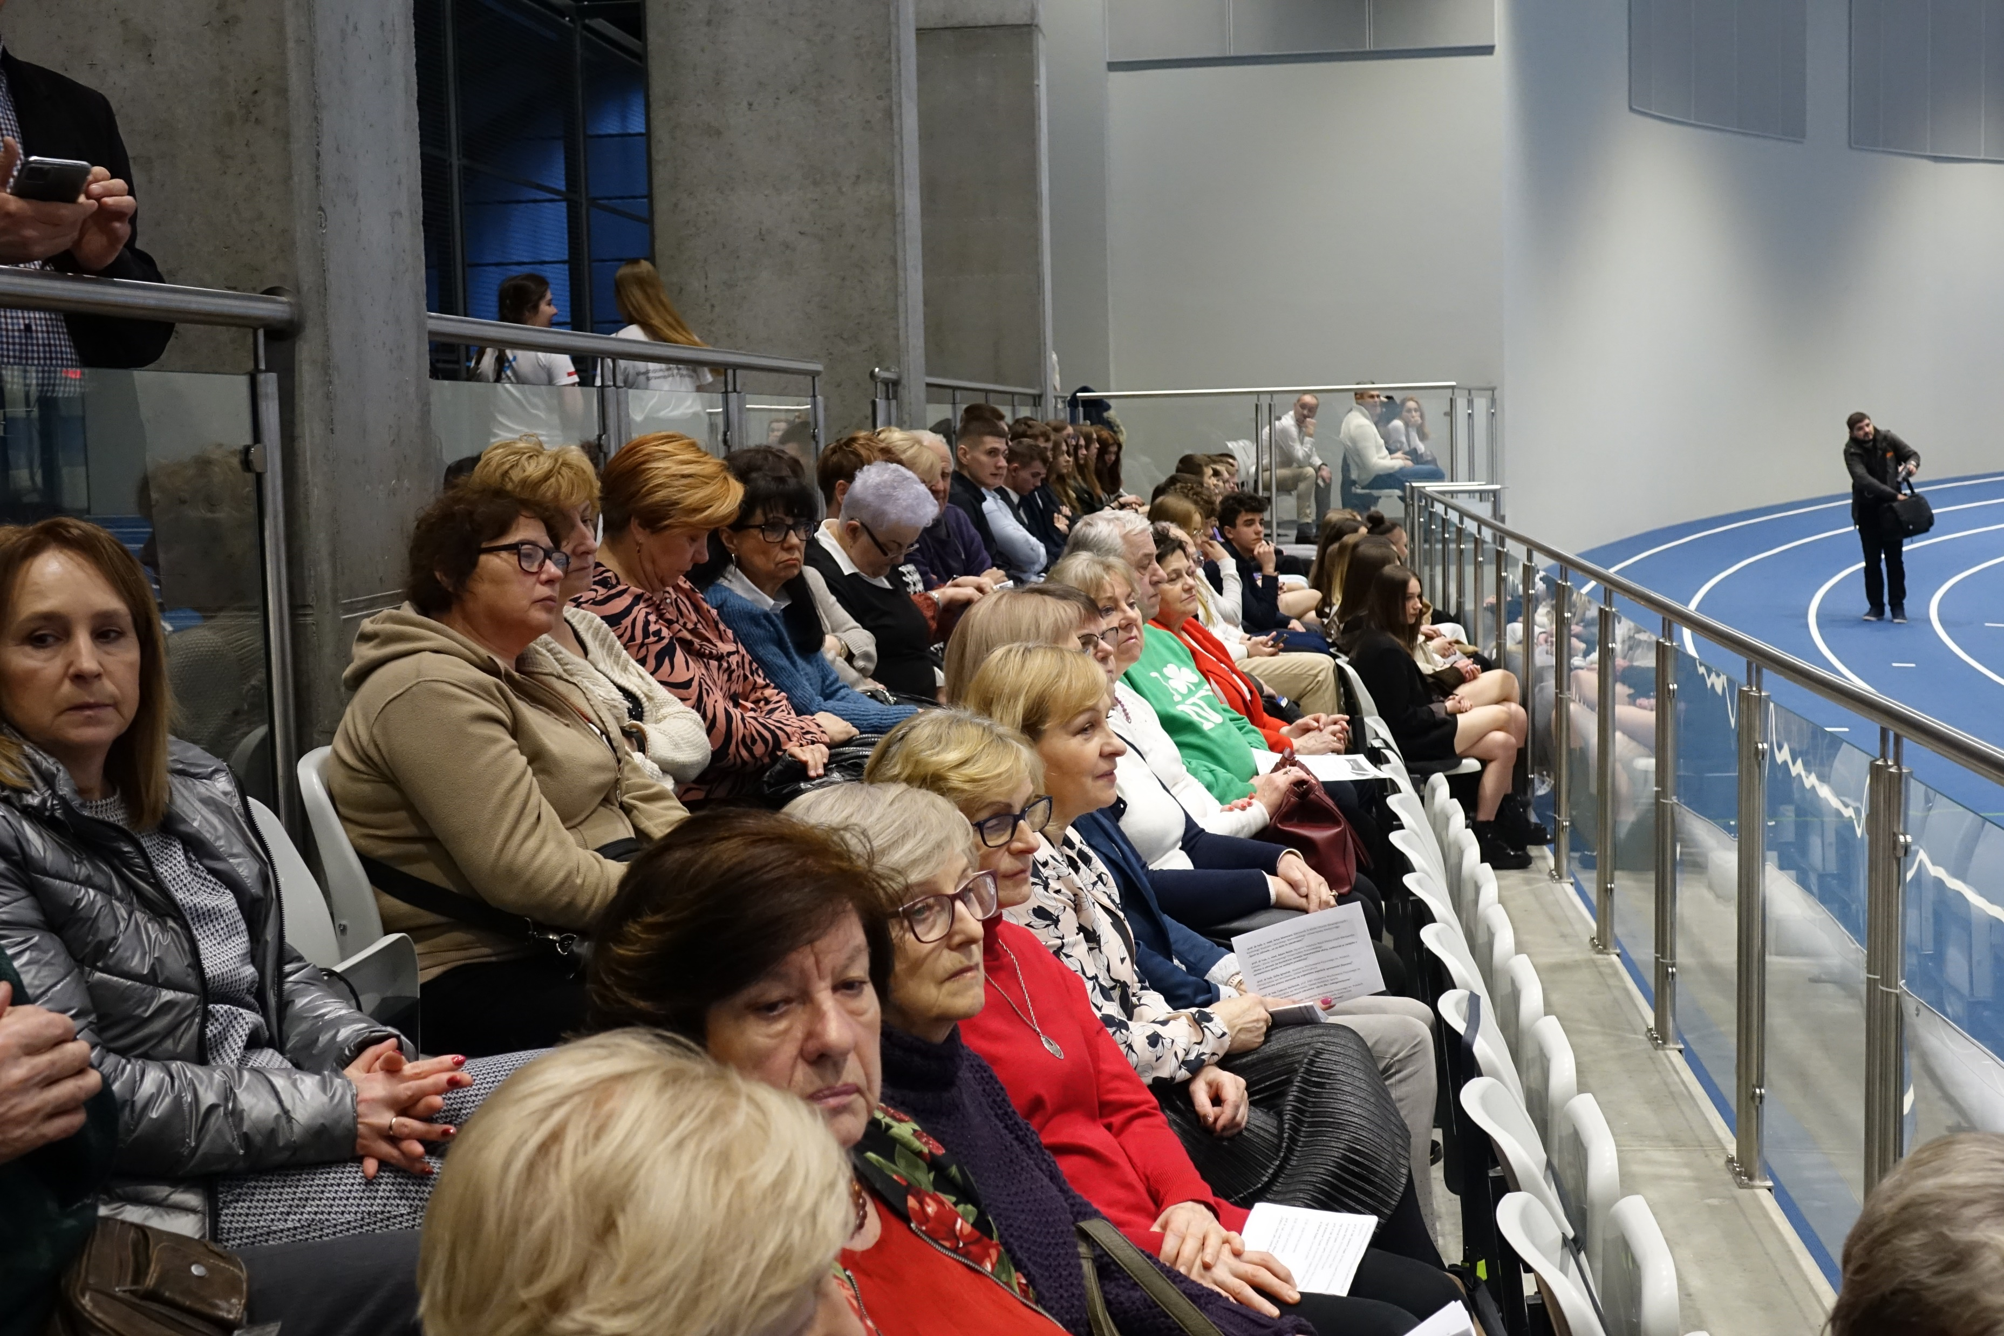
W ramach projektu osoby z grup docelowych zostaną zdiagnozowane pod względem sprawności motorycznej, w tym wydolności organizmu (pracy serca, wydolności krążeniowo- oddechowej, stabilności posturalnej), następnie zostaną poddani treningowi zdrowotnemu, mającemu na celu określenie poziomu ich sprawności motorycznej, a w konsekwencji poprawę wszystkich zdolności motorycznych.

Slide 4
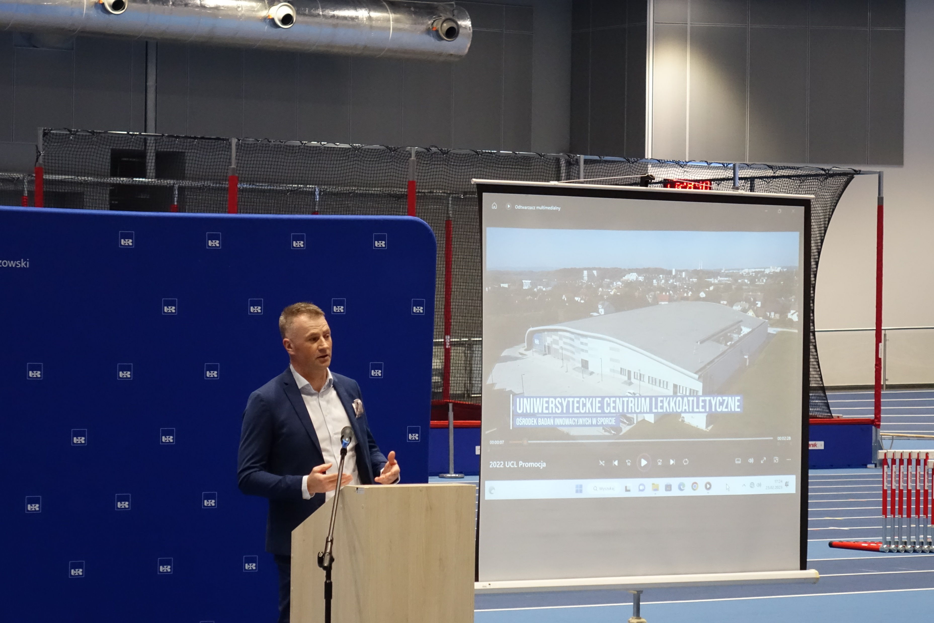
W konferencji wzięło udział liczne grono słuchaczy Uniwersytetu Trzeciego Wieku.
Wysłuchano ciekawych prelekcji zaproszonych gości, skorzystano,
z zachwycającego smakiem, cateringu.
Zaplanowane działania mają na celu podniesienie świadomości uczestników projektu nt. roli sprawności fizycznej w ograniczaniu skutków zdrowotnych pandemii COVID-19 i włączenie Uniwersytetu Rzeszowskiego do kręgu jednostek aktywizujących te grupy wiekowe.

